Slide 1

R·二年级数学下册
一
有余数的除法
解决问题（2）
状元成才路

Slide 2

游戏导入
游戏：你来说，我来找
1.准备：伸出左手，从大拇指开始数起，1、2、3、4、5，当数完小拇指后，再又从大拇指开始数起，6、7、8、9、10，按这样的顺序，一轮一轮地数下去。
2.玩法：一人报任意数，其他人快速指出对应手指。

Slide 3

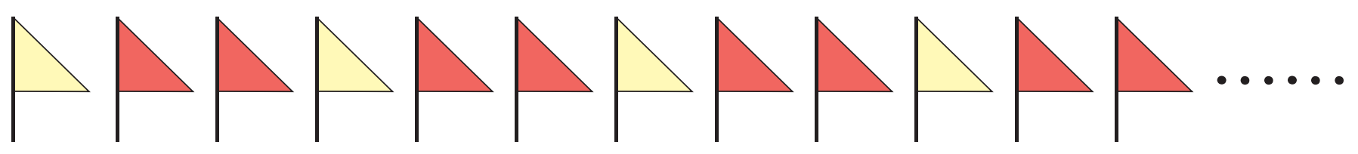
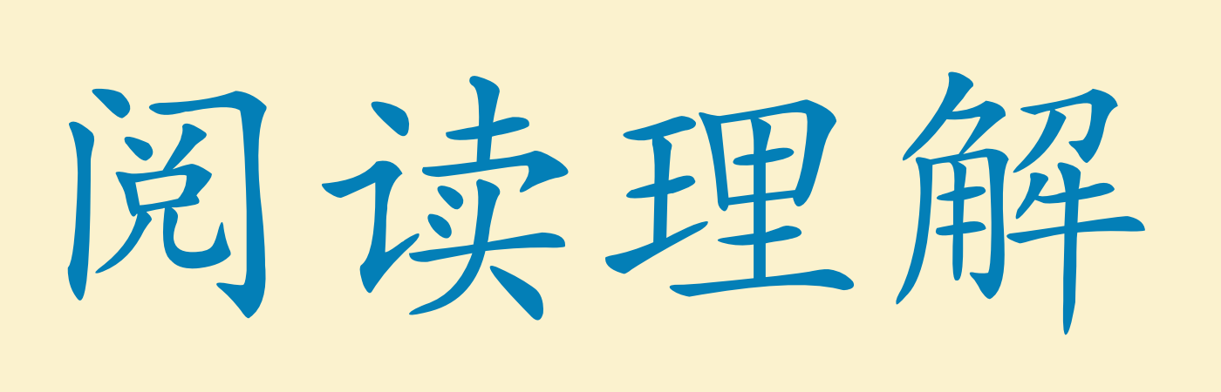
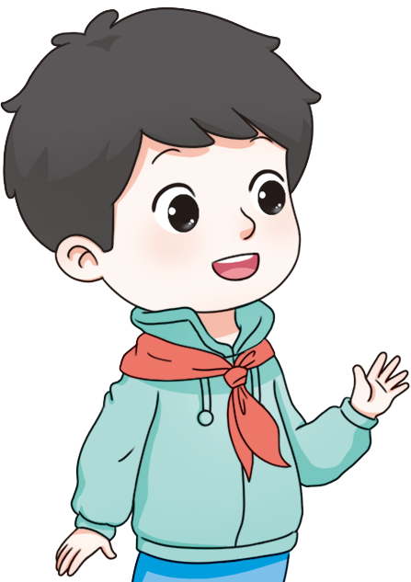
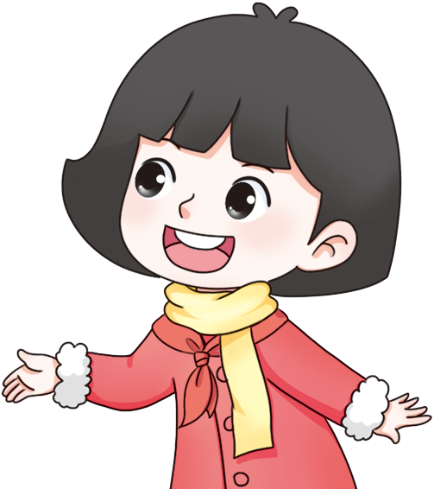
探索新知
按照下面的规律摆下去，第16面小旗是什么颜色的？
一组：1+2=3（面）
想知道第16面小旗应该是什么颜色。
小旗是按1黄2红这样3面为一组的规律排列的。

Slide 4
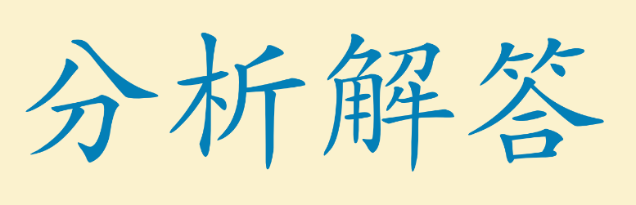
探索新知
按照下面的规律摆下去，第16面小旗是什么颜色的？
小组合作：怎样解决这个问题？
（温馨提示：可以用画一画、摆一摆、算一算等方法。）

Slide 5
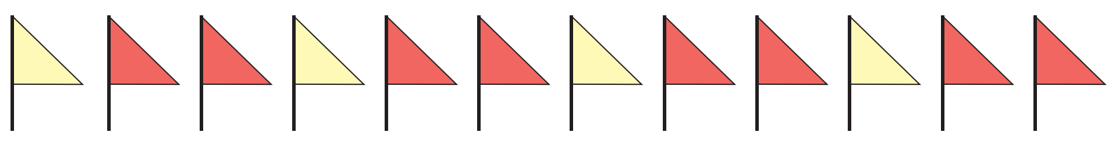
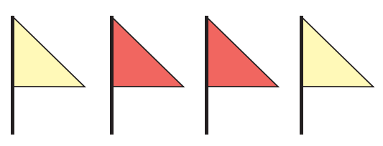
按照下面的规律摆下去，第16面小旗是什么颜色的？
画图法
我来画一画。
第12面
第16面

Slide 6
按照下面的规律摆下去，第16面小旗是什么颜色的？
列举法
黄红红
黄红红
黄红红
黄红红
黄红红
黄红红
3
6
9
12
15
第16面小旗应该是黄色。

Slide 7

按照下面的规律摆下去，第16面小旗是什么颜色的？
计算法
16÷3=
5（组）……1（面）
5
为什么可以用除法解答？
3
1 6
1 5
1

Slide 8

16里面有几个3，还余几？
16÷3=
5（组）……1（面）
余1，就说明第16面小旗是下一组里面的第1面，应该是黄色。

Slide 9

按照下面的规律摆下去，第16面小旗是什么颜色的？
16÷3=
5（组）……1（面）
解答正确吗？
5组共15面，第16面是第6组的第1面，是黄色，解答正确。
口答：第16面小旗是黄色的。

Slide 10
按照上面的规律接着往下摆，第20面小旗应该是什么颜色的？第27面呢？
怎样解决这类问题呢？
总数÷每组个数=组数……余几个
余数是几，对应一组中的第几个；
没有余数，对应一组中的最后一个。

Slide 11
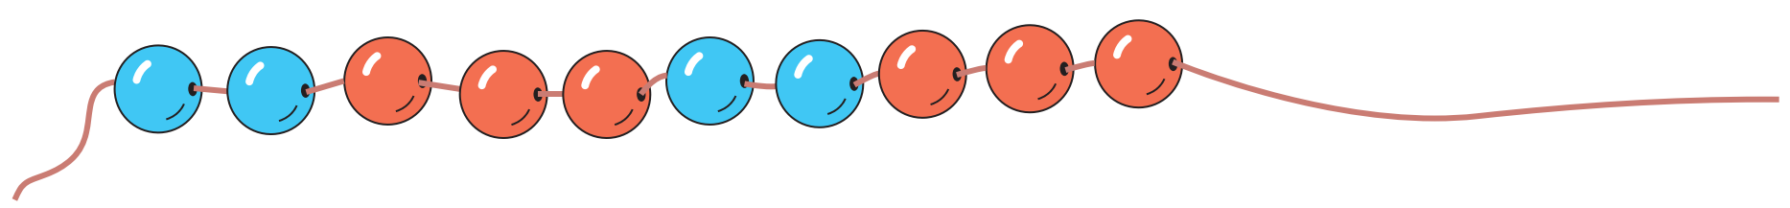
巩固练习
【课本18页 做一做】
按照这个规律穿珠子，第24颗珠子是什么颜色的？
24÷5=4（组）……4（颗）
口答：第24颗珠子应该是红色的。

Slide 12
游戏：你来说，我来找
1.准备：伸出左手，从大拇指开始数起，1、2、3、4、5，当数完小拇指后，再又从大拇指开始数起，6、7、8、9、10，按这样的顺序，一轮一轮地数下去。
2.玩法：一人报任意数，其他人快速指出对应手指。

Slide 13
课堂小结
通过这节课的学习，你有什么收获？
16÷3=
5（组）……1（面）
总数÷每组个数=组数……余几个
余数是几，对应一组中的第几个；
没有余数，对应一组中的最后一个。

Slide 14
课后作业
见“状元成才路”系列丛书对应课时作业。

